Slide 1

CHƯƠNG I
CHƯƠNG I. MỆNH ĐỀ - TẬP HỢP
§1. Mệnh đề
§2. Tập hợp
§3. Các phép toán trên tập hợp
§4. Số gần đúng. Sai số

Slide 2
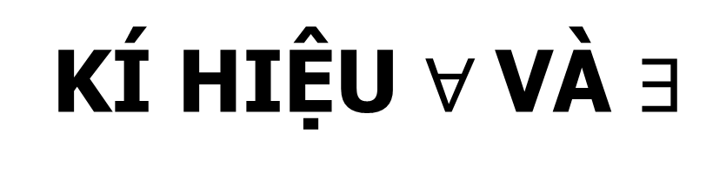
CHƯƠNG I
CHƯƠNG I. MỆNH ĐỀ - TẬP HỢP
LỚP
ĐẠI SỐ
10
Bài 1. MỆNH ĐỀ
I
MỆNH ĐỀ. MỆNH ĐỀ CHỨA BIẾN
1
Mệnh đề
2
Mệnh đề chứa biến
II
PHỦ ĐỊNH CỦA MỘT MỆNH ĐỀ
III
MỆNH ĐỀ KÉO THEO
IV
MỆNH ĐỀ ĐẢO - HAI MỆNH ĐỀ TƯƠNG ĐƯƠNG
V
KÍ HIỆU $∀$VÀ $∃$

Slide 3
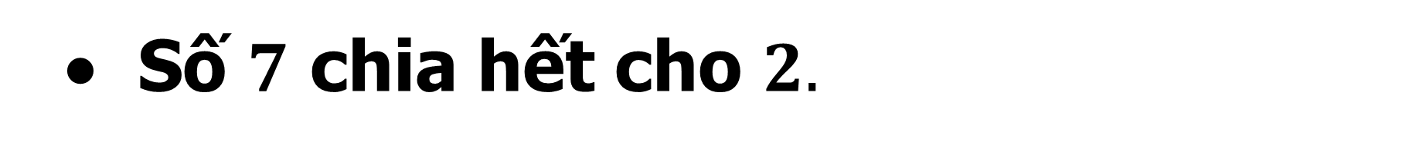
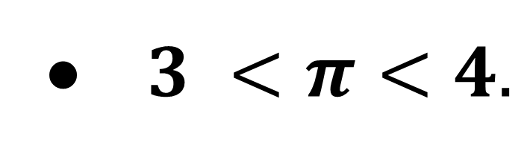
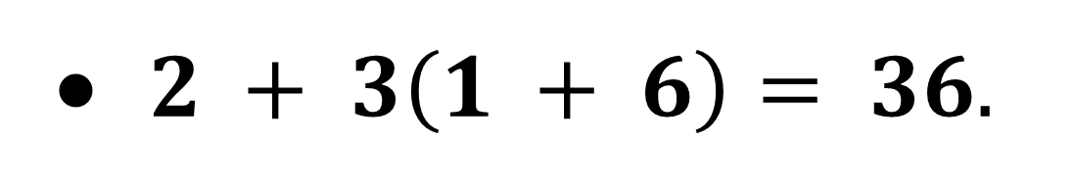
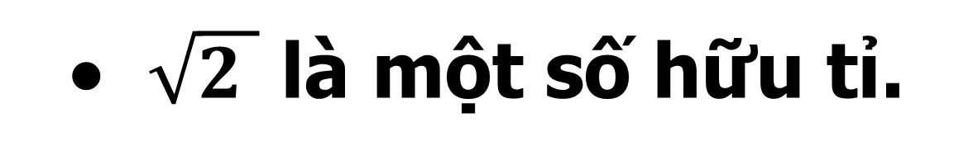
I
MỆNH ĐỀ. MỆNH ĐỀ CHỨA BIẾN
Ví dụ 1
Các câu sau đúng hay sai?
(S)
• Số rất quan trọng !
• Số $7$ chia hết cho $2.$
Không đúng, không sai
• $\sqrt{2 }$ là một số hữu tỉ.
(S)
• Hãy đi nhanh lên ! ”
• $3 <π<4.$
(Đ)
Không đúng, không sai
• $2 + 3\left(1 + 6\right)= 36.$
(S)
• Anh bao nhiêu tuổi ?”
Không đúng, không sai
• Chị ơi, bây giờ mấy giờ rồi ?”
Không đúng, không sai
Vậy mệnh đề là gì?
Mệnh đề
Không phải là Mệnh đề

Slide 4
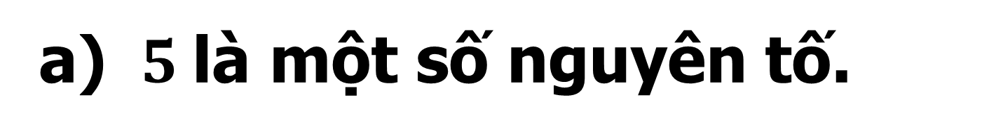
I
MỆNH ĐỀ. MỆNH ĐỀ CHỨA BIẾN
1
Mệnh đề
Ghi nhớ
Mỗi mệnh đề phải hoặc đúng hoặc sai.
Một mệnh đề không thể vừa đúng, vừa sai.
Câu hỏi
a) Nêu thêm ví dụ về những câu là mệnh đề?
b) Nêu thêm ví dụ về những câu không phải là mệnh đề?
a) $5$là một số nguyên tố.
(Mđ đúng)
b) Hãy đốt lửa lên !
Notes:
Note: hiệu ứng xuất hiện…

Slide 5
I
MỆNH ĐỀ. MỆNH ĐỀ CHỨA BIẾN
2
Mệnh đề chứa biến
Ví dụ
Xét xem câu sau đúng hay sai?
“ 2x + 3 là số dương”
Với câu này ta chưa khẳng định được tính đúng, sai.
Tuy nhiên, với mỗi giá trị của x, câu này cho ta một mệnh đề.
Chẳng hạn, với x = 1, ta có “5 là số dương” (đúng).
Chẳng hạn, với x = -2 , ta có “ -1 là số dương” (sai).
Câu này chính là một ví dụ về mệnh đề chứa biến.
Câu hỏi
Nêu thêm ví dụ về mệnh đề chứa biến?
Notes:
Note: hiệu ứng xuất hiện…

Slide 6
I
MỆNH ĐỀ. MỆNH ĐỀ CHỨA BIẾN
2
Mệnh đề chứa biến
Câu hỏi
Nêu thêm ví dụ về mệnh đề chứa biến?
⇒
“ 4 + x = 3 ”,
“ x + y > 7 ”,
“ x > 4”
, v.v…
Như vậy, các phương trình, bất phương trình cũng là những ví dụ về mệnh đề chứa biến.
Notes:
Note: hiệu ứng xuất hiện…

Slide 7
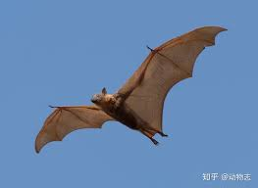
II
PHỦ ĐỊNH CỦA MỆNH ĐỀ
Ví dụ 1
Nam và Minh tranh luận về loài Dơi.
Nam nói “Dơi là một loài chim”.
Minh phủ định “Dơi không phải là một loài chim”.
Để phủ định một mệnh đề đã cho ta làm thế nào?
Để phủ định một mệnh đề ta thêm (hoặc bớt) từ “không” (hoặc “không phải”) vào trước vị ngữ của mệnh đề đó.

Slide 8
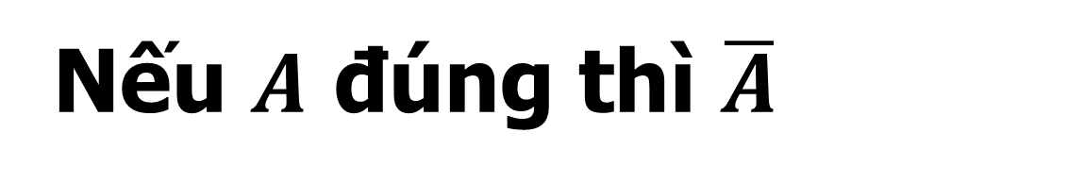
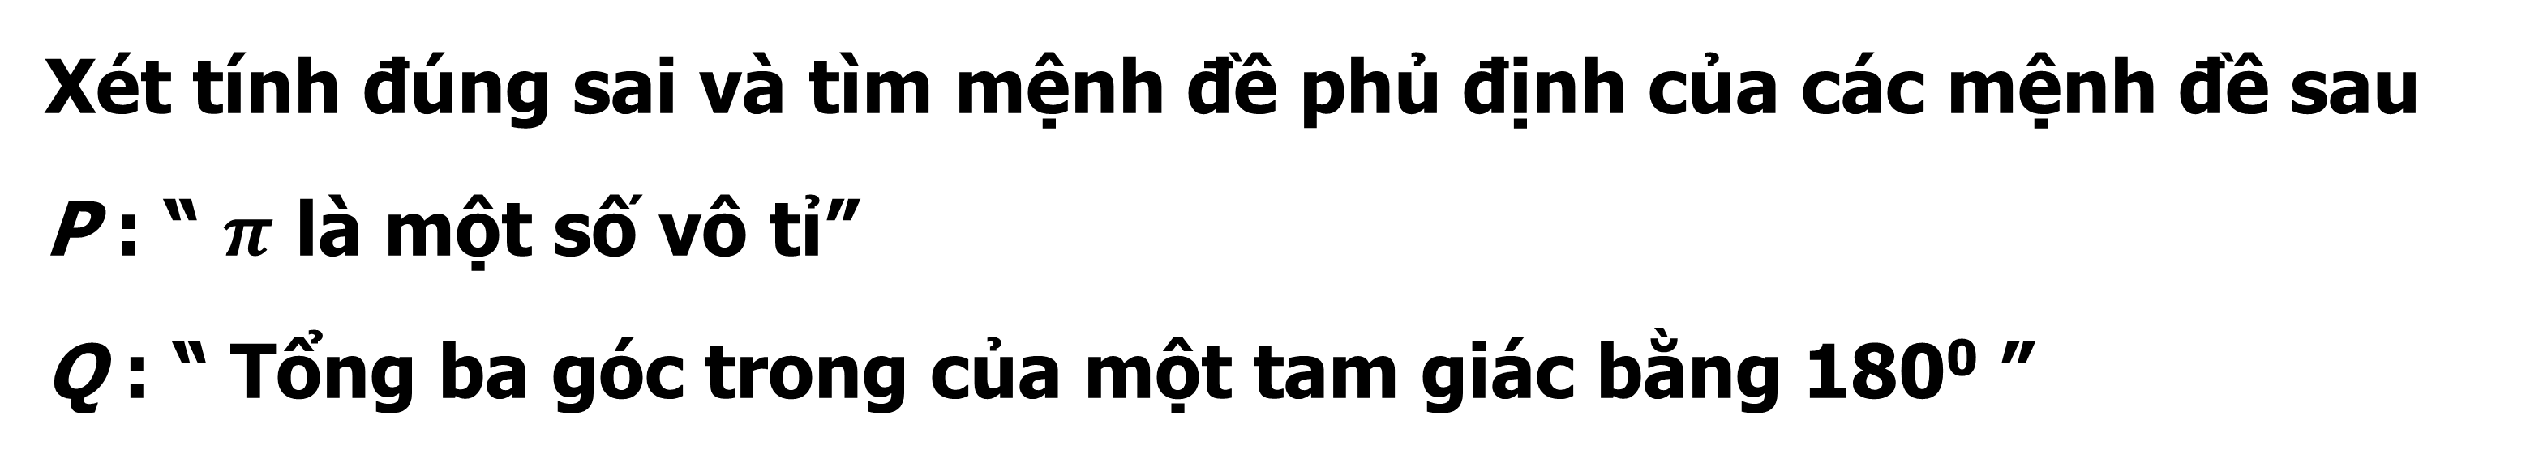
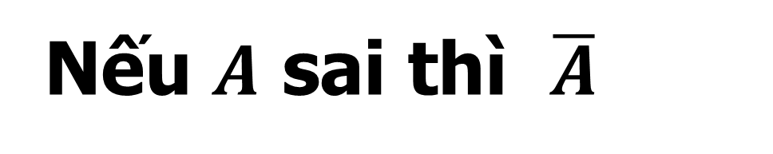
Ghi nhớ
Kí hiệu $\overline{A}$ là mệnh đề phủ định của mệnh đề $A$
Nếu $A$ sai thì $\overline{A}$
đúng.
⇒
sai.
Nếu $A$ đúng thì $\overline{A}$
Ví dụ 2
Xét tính đúng sai và tìm mệnh đề phủ định của các mệnh đề sau
P : “ $π$ là một số vô tỉ”
Q : “ Tổng ba góc trong của một tam giác bằng 180⁰ ”
Cách phát biểu khác?

Slide 9
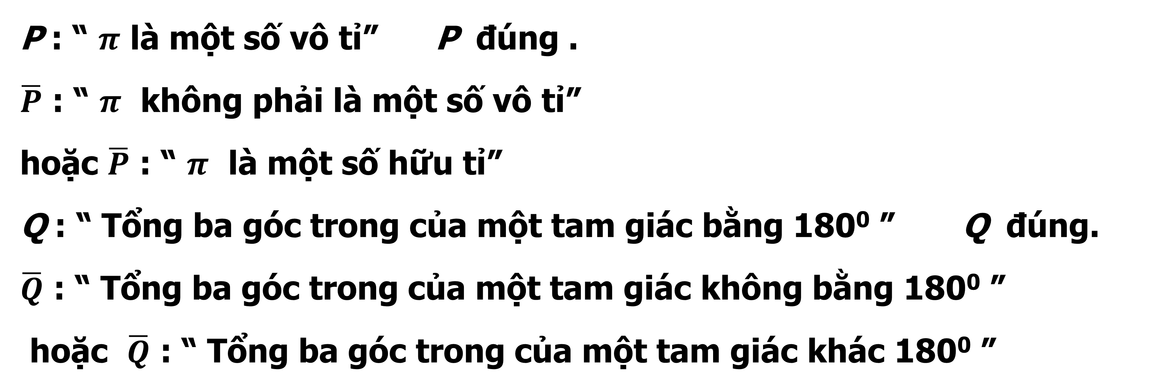
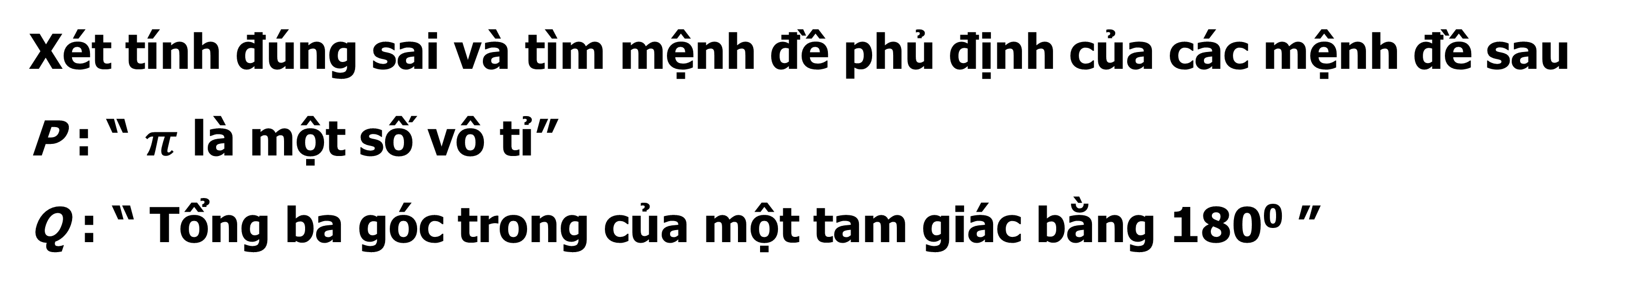
Xét tính đúng sai và tìm mệnh đề phủ định của các mệnh đề sau
P : “ $π$ là một số vô tỉ”
Q : “ Tổng ba góc trong của một tam giác bằng 180⁰ ”
Ví dụ 2
Cách phát biểu khác?
Trả lời
P : “ $π$ là một số vô tỉ” P đúng .
$\overline{P}$ : “ $π$ không phải là một số vô tỉ”
hoặc $\overline{P}$ : “ $π$ là một số hữu tỉ”
Q : “ Tổng ba góc trong của một tam giác bằng 180⁰ ” Q đúng.
$\overline{Q}$ : “ Tổng ba góc trong của một tam giác không bằng 180⁰ ”
hoặc $\overline{Q}$ : “ Tổng ba góc trong của một tam giác khác 180⁰ ”
⇒
⇒

Slide 10
III
MỆNH ĐỀ KÉO THEO
Ví dụ 1
Cho hai mệnh đề :
P : “ Trái đất không có nước” và Q : “ Trái đất không có sự sống”
Xét phát biểu: “Nếu Trái Đất không có nước thì Trái Đất không có sự sống”
có phải là một mệnh đề hay không ?
Là mệnh đề đúng.
Và mệnh đề này có dạng : “Nếu P thì Q”.
Ghi nhớ
Mệnh đề “Nếu P thì Q” được gọi là mệnh đề kéo theo.
Kí hiệu là “P ⇒ Q”.
Mệnh đề “P ⇒ Q” còn được phát biểu là:
“ P kéo theo Q”
hoặc: “Từ P suy ra Q”.

Slide 11
Ví dụ 2
Cho ví dụ về mệnh đề kéo theo đúng và mệnh đề kéo theo sai?
Trả lời
“Nếu ∆ ABC cân tại A thì AB = AC “. (Đ)
“Nếu a là số nguyên thì a chia hết cho 3” (S)
Ghi nhớ
Mệnh đề A ⇒ B chỉ sai khi . . . ..
Mệnh đề A ⇒ B chỉ sai khi A đúng và B sai.
Nếu A đúng và B đúng thì A ⇒ B là 1 mệnh đề
đúng
Nếu A đúng và B sai thì A ⇒ B là 1 mệnh đề
sai.

Slide 12
Ghi nhớ
Mệnh đề A ⇒ B chỉ sai khi . . . ..
Mệnh đề A ⇒ B chỉ sai khi A đúng và B sai.
Nếu A đúng và B đúng thì A ⇒ B là 1 mđ
đúng
Nếu A đúng và B sai thì A ⇒ B là 1 mđ
sai.
Ví dụ 3
Xét tính đúng - sai của các mệnh đề kéo theo sau?
a) “- 2 > - 3 ⇒ ${(−2)}^{2}>{(−3)}^{2}$
b) Nếu 12 là bội của 6 thì 12 là bội của 3.
Nếu Tố Hữu là nhà Toán học lớn nhất của Việt Nam thì Évariste và Galois là nhà Thơ lỗi lạc của thế giới

Slide 13
Ví dụ 3
Xét tính đúng - sai của các mệnh đề kéo theo sau?
a) “- 2 > - 3 “ ⇒ ${(−2)}^{2}>{(−3)}^{2}$
b) Nếu 12 là bội của 6 thì 12 là bội của 3.
Nếu Tố Hữu là nhà Toán học lớn nhất của Việt Nam thì Évariste và Galois là nhà Thơ lỗi lạc của thế giới
Trả lời
Mệnh đề có dạng: “A ⇒ B”.
Ta có: A đúng, B sai. Vậy mệnh đề sai.
Ta có: A đúng, B đúng. Vậy mệnh đề đúng
Ta có: A sai, nên mệnh đề kéo theo đương nhiên đúng.

Slide 14
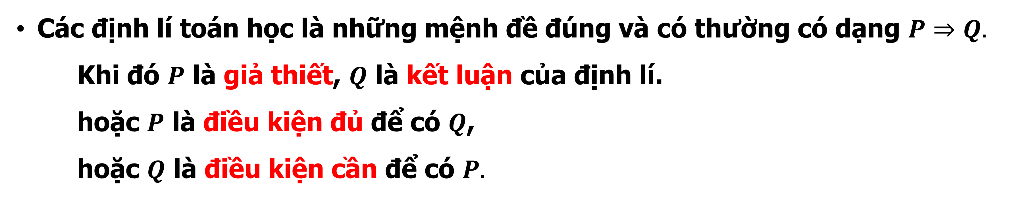
Ghi nhớ
Các định lí toán học là những mệnh đề đúng và có thường có dạng $P⇒Q.$
Khi đó $P$ là giả thiết, $Q$ là kết luận của định lí.
hoặc $P$ là điều kiện đủ để có $Q$,
hoặc $Q$ là điều kiện cần để có $P.$
Ví dụ 5
Cho các mệnh đề
P : “Tứ giác T là hình vuông”
Q : “Tứ giác T có hai đường chéo bằng nhau”
a) Hãy phát biểu định lí “P ⇒ Q”? Nêu giả thiết và kết luận của định lí?
b) Hãy phát biểu định lí này dưới dạng điều kiện cần, điều kiện đủ ?

Slide 15
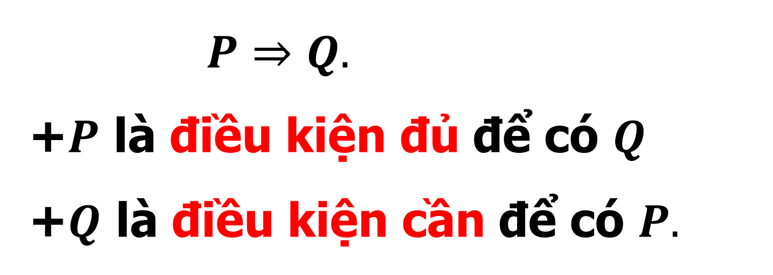
$P⇒Q.$
+$P$ là điều kiện đủ để có $Q$
+$Q$ là điều kiện cần để có $P.$
Ví dụ 5
Cho các mệnh đề
P : “Tứ giác T là hình vuông”
Q : “Tứ giác T có hai đường chéo bằng nhau”
a) Hãy phát biểu định lí “P ⇒ Q”? Nêu giả thiết và kết luận của định lí ?
b) Hãy phát biểu định lí này dưới dạng điều kiện cần, điều kiện đủ ?
Trả lời
Định lí : “Nếu tứ giác T là hình vuông thì nó sẽ có hai đường chéo bằng nhau“.
“Tứ giác T là hình vuông” : giả thiết.
“Tứ giác T có hai đường chéo bằng nhau”: kết luận.
b) “ĐK cần để một tứ giác T là hình vuông là nó có hai đường chéo bằng nhau”
“ĐK đủ để tứ giác T có hai đường chéo bằng nhau là tứ giác đó là hình vuông”

Slide 16
BÀI TẬP TRẮC NGHIỆM
Câu 1
Khẳng định nào sau đây sai ?
A. “Mệnh đề” là từ gọi tắt của “mệnh đề logic”.
B. Mệnh đề là một câu khẳng đúng hoặc một câu khẳng định sai.
C. Mệnh đề có thể vừa đúng hoặc vừa sai.
D. Một khẳng định đúng gọi là mệnh đề đúng, một khẳng định sai gọi là mệnh đề sai.

Slide 17
BÀI TẬP TRẮC NGHIỆM
Câu 2
Trong các mệnh đề sau, mệnh đề nào là mệnh đề đúng ?
A. Nếu a ≥ b thì a² ≥ b².
B. Nếu n chia hết cho 9 thì n chia hết cho 3 .
C. Nếu em chăm chỉ thì em thành công.
D. Nếu một tam giác có một góc bằng 60 độ thì tam giác đó là đều.

Slide 18
BÀI TẬP TRẮC NGHIỆM
Câu 3
Trong các câu sau, có bao nhiêu câu là mệnh đề ?
a. Huế là một thành phố của Việt Nam.
b. Sông Hương chảy ngang qua thành phố Huế.
c. Hãy trả lời câu hỏi này!
d. 5 + 19 - 24 .
e. 6 + 81 = 25 .
f. Bạn có rỗi tối nay không?
g. x + 2 = 11 .
A. 1 B.2 C. 3 D. 4

Slide 19
IV
MỆNH ĐỀ ĐẢO. HAI MỆNH ĐỀ TƯƠNG ĐƯƠNG
Hoạt động
Cho các mệnh đề kéo theo dạng “A ⇒ B”
a) “Tứ giác T là hình thoi thì có 2 đường chéo vuông góc”
b) “Tứ giác T là hình thoi thì nó là hình bình hành và có 2 đường chéo vuông góc”
Đ
Đ
Mỗi mệnh đề trên đúng hay sai và hãy xét tính đúng sai của mệnh đề “B ⇒ A”
Trả lời
a)
S
“ B ⇒ A”
b)
Đ

Slide 20
IV
MỆNH ĐỀ ĐẢO. HAI MỆNH ĐỀ TƯƠNG ĐƯƠNG
Ghi nhớ
• Mệnh đề “B ⇒ A” được gọi là mệnh đề đảo của mệnh đề “A ⇒ B” .
• Nếu cả 2 mệnh đề “A ⇒ B” và “B ⇒ A” đều đúng, ta nói A và B là hai mệnh đề tương đương. Kí hiệu
“A ⇔ B”
Đọc: A tương đương B
A khi và chỉ khi B
A là đk cần và đủ để có B.

Slide 21
Ví dụ 1
Phát biểu mệnh đề sau dùng điều kiện cần và đủ.
a) ΔABC có góc A bằng 90⁰ ⇔ ΔABC vuông tại A.
b) Một hình bình hành có các đường chéo vuông góc là một hình thoi và ngược lại.
Trả lời
ΔABC có góc A bằng 90⁰ là điều kiện cần và đủ để ΔABC vuông tại A.
Một hình bình hành có các đường chéo vuông góc là điều kiện cần và đủ để nó là hình thoi.

Slide 22
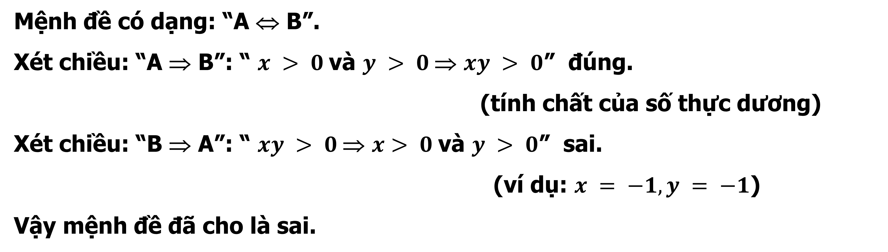
Ví dụ 2
Mệnh đề sau đúng hay sai? “ $x > 0$và $y > 0$⇔ $xy > 0$”
Trả lời
Mệnh đề có dạng: “A ⇔ B”.
Xét chiều: “A ⇒ B”: “ $x > 0$và $y > 0$⇒ $xy > 0$” đúng.
(tính chất của số thực dương)
Xét chiều: “B ⇒ A”: “ $xy > 0$⇒ $x> 0$và $y > 0$” sai.
(ví dụ: $x = −1, y = −1$)
Vậy mệnh đề đã cho là sai.

Slide 23
V
CÁC KÍ HIỆU ∀, ∃
1
Kí hiệu ∀
_ đọc là : với mọi.
Kí hiệu ∃
_ đọc : có một (tồn tại một)
hay : có ít nhất một (tồn tại ít nhất một) .
Ví dụ 1
Phát biểu thành lời mệnh đề sau và xét tính đúng- sai của nó
a) “∀ n ∈ N, n là số nguyên tố”
VD
n = 4
S
b) “∀ x ∈ R, x² ≥ 0”
Đ
c) “∀ x ∈ R, x² + 2x + 1 ≠ 0”
VD
x = -1
S
Vậy, mệnh đề ∀ là sai khi nào?
Mệnh đề ∀ là sai khi ta chỉ ra được giá trị nào đó của x không thõa mãn

Slide 24
V
CÁC KÍ HIỆU ∀, ∃
1
Kí hiệu ∀
_ đọc là : với mọi.
Kí hiệu ∃
_ đọc : có 1 (tồn tại 1)
hay : có ít nhất 1 (tồn tại ít nhất 1) .
Ví dụ 2
Phát biểu thành lời mệnh đề sau và xét tính đúng- sai của nó
Vì
S
không có số hữu tỉ nào mà bình phương bằng 2
a) “∃ x ∈ Q, x² = 2”
b) “∃ x ∈ R, x² ≤ 0”
Đ
VD
x = 0
Vì
PTB2: x² – x + 8 = 0 có Δ < 0
nên vô nghiệm
S
c) “∃ x ∈ R, x² - x + 8 = 0”
Mệnh đề ∃ là đúng khi ta chỉ ra được một (ít nhất là một) giá trị x làm cho mệnh đề đúng.
Vậy, mệnh đề ∃ là đúng khi nào?

Slide 25
Ví dụ 2
Mệnh đề “∀x∈ R: |x| ≥ 0” được phát biểu thành lời là
A. Có một số thực x mà giá trị tuyệt đối của nó lớn hơn 0.
B. Với mọi số x thuộc vào tập hợp số nguyên, giá trị tuyệt đối của x lớn hơn hoặc bằng 0.
C. Mọi số thực đều có giá trị tuyệt đối lớn hơn hoặc bằng 0.
D. Mọi số thực đều lớn hơn hoặc bằng 0.

Slide 26
Ví dụ 3
Mệnh đề “Có một số cộng với 6 bằng 0” được kí hiệu là:
A. ∃ n∈ Q: n + 6 = 0.
B. ∃ n∈ R: n + 6 = 0.
C. ∃ x∈ R: x + 6 = 0.
D. ∃ x∈ Z: x + 6 = 0.

Slide 27


2
Phủ định của mệnh đề chứa các kí hiệu ∀ ‚ ∃
Hoạt động
Tìm mệnh đề phủ định của các mệnh đề sau
$A :$ “Mọi học sinh trong lớp 10A đều hát hay”.
⇒ $\overline{A}:\text{"}\text{C}\text{ó }\text{b}\text{ạ}\text{n} \text{h}\text{ọ}\text{c} \text{sinh} \text{trong} \text{l}\text{ớ}\text{p}\text{ 10}\text{A} \text{h}\text{á}\text{t} \text{kh}\text{ô}\text{ng} \text{hay}\text{”.}$
$B$ : “Tất cả học sinh trong lớp 10A đều đã được đi máy bay”
⇒$\overline{B}$” Có bạn học sinh trong lớp 10A chưa được đi máy bay”.
Tổng quát , tìm phủ định của mệnh đề A: “∀x ∈ X, x có tính chất P”
và B: “∃ x ∈ X, x có tính chất P”

Slide 28
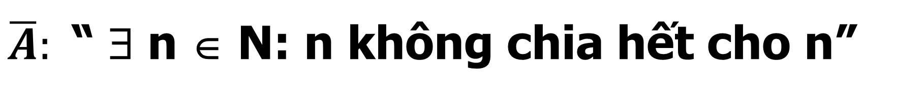
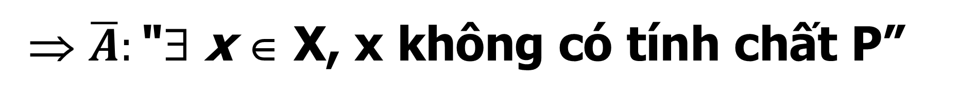
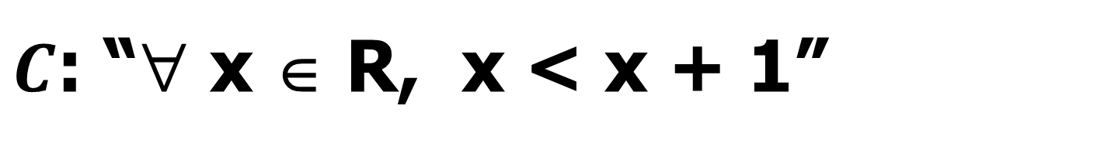
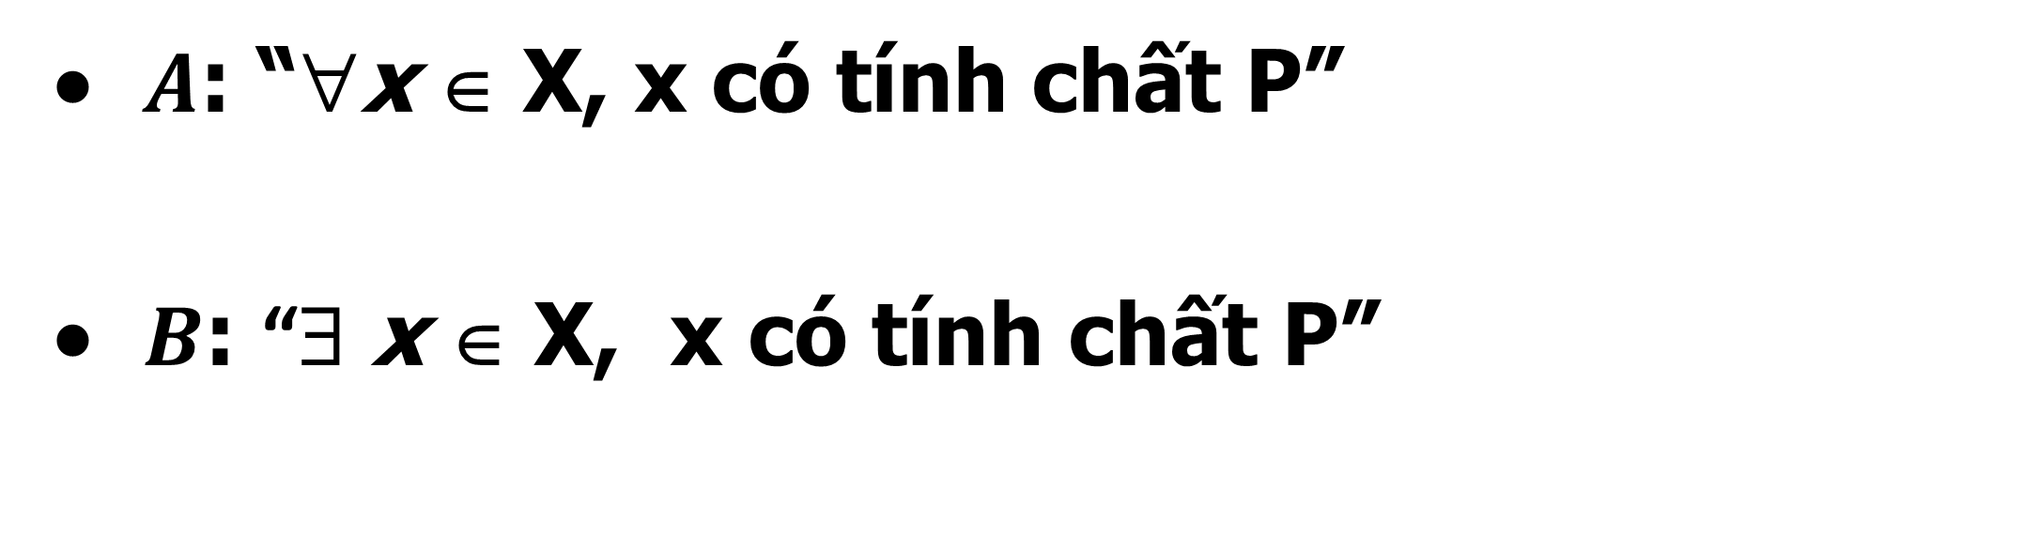
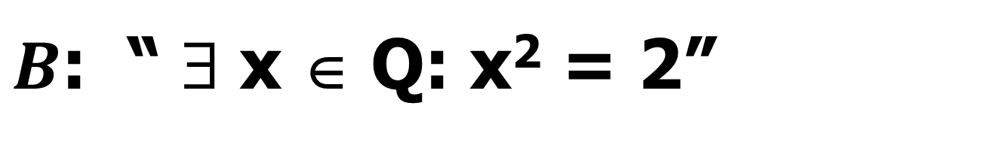
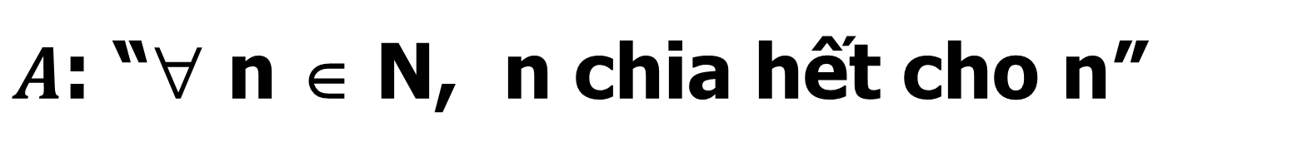
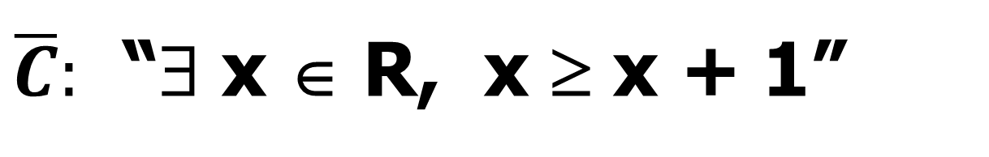
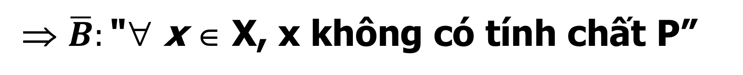
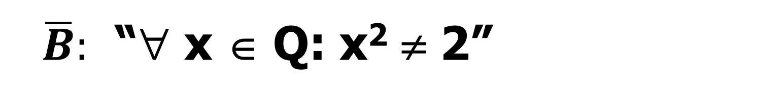
2
Phủ định của mệnh đề chứa các kí hiệu ∀ ‚ ∃
Ghi nhớ
• $A$: “∀x ∈ X, x có tính chất P”
• $B$: “∃ x ∈ X, x có tính chất P”
⇒ $\overline{A}:\text{"}\text{∃} \text{x} \text{∈} \text{X}\text{, }\text{x} \text{kh}\text{ô}\text{ng} \text{c}\text{ó }\text{t}\text{í}\text{nh} \text{ch}\text{ấ}\text{t} \text{P}\text{”}$
⇒ $\overline{B}:\text{"}\text{∀} \text{x} \text{∈} \text{X}\text{, }\text{x} \text{kh}\text{ô}\text{ng} \text{c}\text{ó }\text{t}\text{í}\text{nh} \text{ch}\text{ấ}\text{t} \text{P}\text{”}$
Ví dụ 3
Lập mệnh đề phủ định của các mệnh đề sau
$A$: “∀ n ∈ N, n chia hết cho n”
$\overline{A}:$“ ∃ n ∈ N: n không chia hết cho n”
$B$: “ ∃ x ∈ Q: x² = 2”
$\overline{B}:$ “∀ x ∈ Q: x² ≠ 2”
$C$: “∀ x ∈ R, x < x + 1”
$\overline{C}:$ “∃ x ∈ R, x ≥ x + 1”

Slide 29

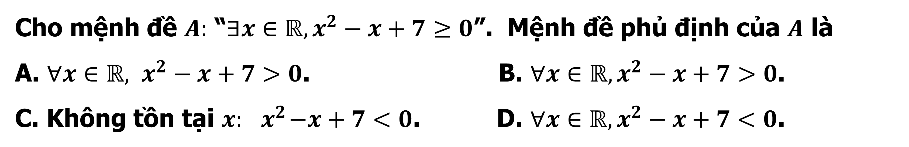
BÀI TẬP TRẮC NGHIỆM
Câu 1
Cho mệnh đề $A:$ “$∃x∈ℝ,x^{2}−x+7≥0$”. Mệnh đề phủ định của $A$ là
A. $∀x∈ℝ, x^{2}−x+7>0$. B. $∀x∈ℝ,x^{2}−x+7>0$.
C. Không tồn tại $x:{ x}^{2}−x+7<0$. D. $∀x∈ℝ,x^{2}−x+7<0$.
Trả lời
Phủ định của $∃$ là $∀$.
Phủ định của $≥$ là $<$.
Chọn D.

Slide 30
BÀI TẬP TRẮC NGHIỆM
Mệnh đề nào sau đây là phủ định của mệnh đề:
“Mọi động vật đều di chuyển ”.
Mọi động vật đều không di chuyển. B. Có ít nhất một động vật di chuyển.
C. Mọi động vật đều đứng yên. D. Có ít nhất một động vật không di chuyển.
Câu 2
Trả lời
Phủ định của “mọi” là “có ít nhất”.
Phủ định của “di chuyển” là “không di chuyển”.
Chọn D.

Slide 31
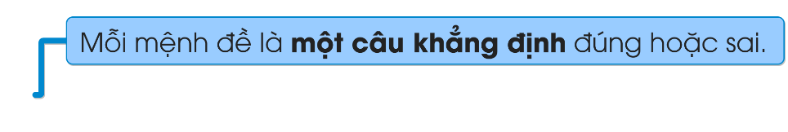
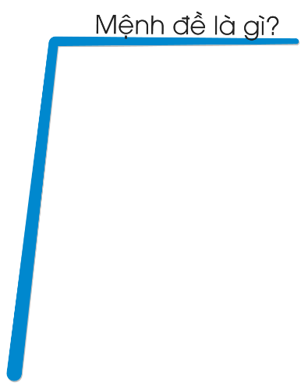
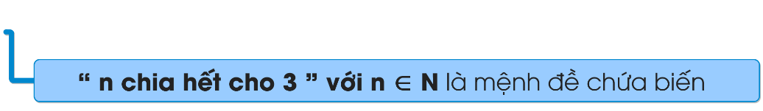
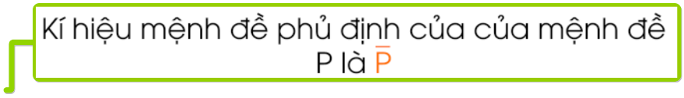

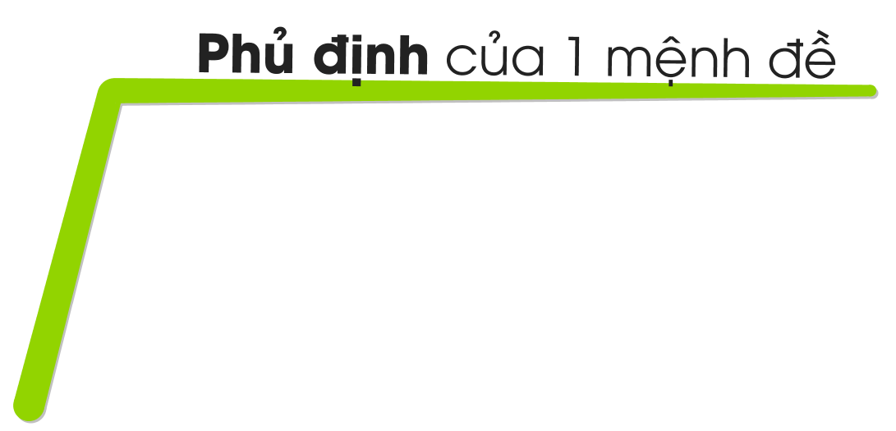

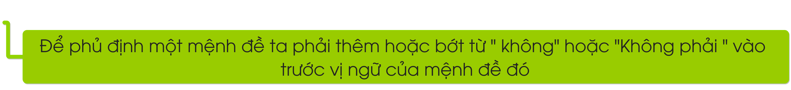


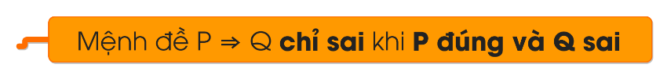
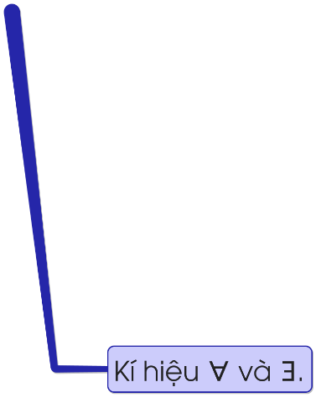
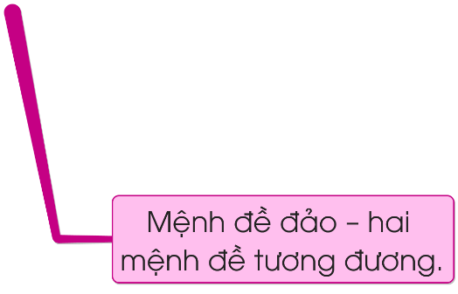
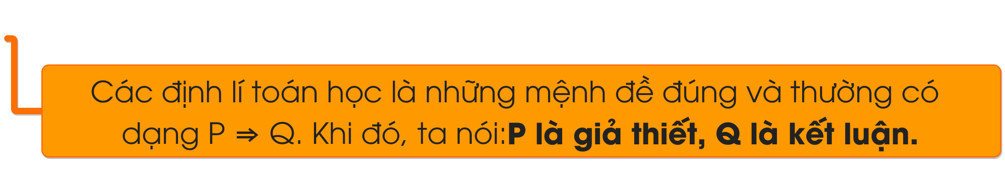
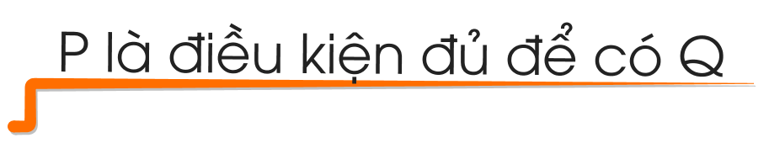

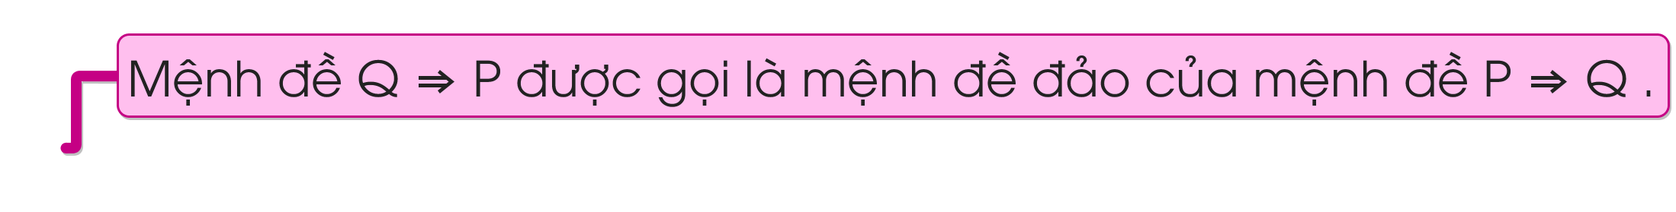
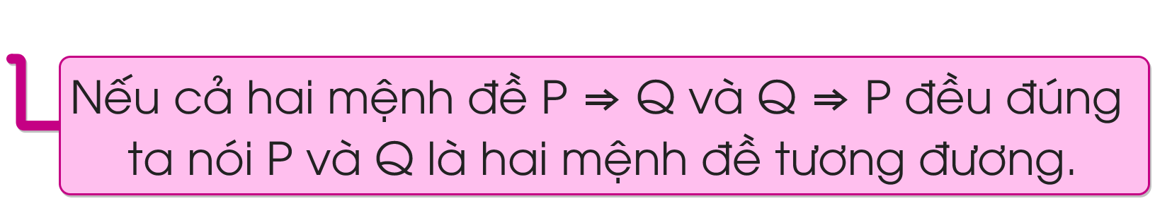
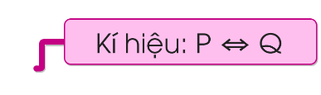
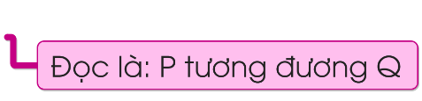
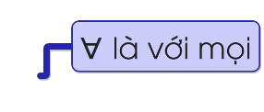
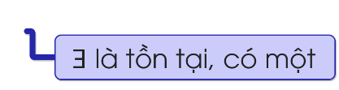

Slide 32
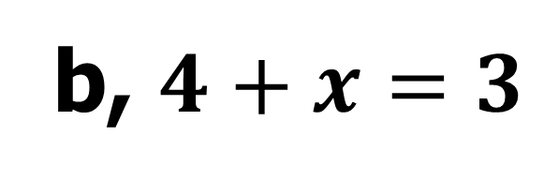
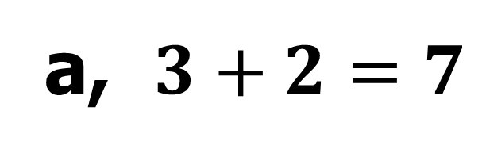
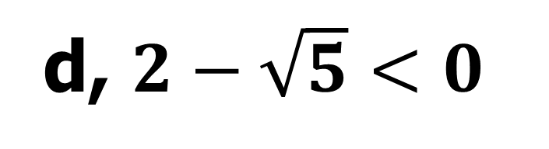
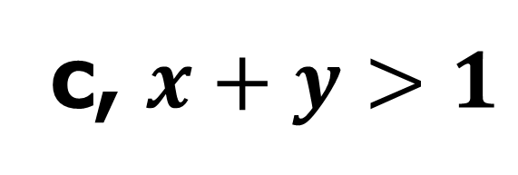
BÀI TẬP SÁCH GIÁO KHOA
BÀI 1/9
Trong các câu sau, câu nào là mệnh đề, câu nào là mệnh đề chứa biến?
a, $3+2=7$
b, $4+x=3$
c, $x+y>1$
d, $2−\sqrt{5}<0$
Bài giải
a, d là mệnh đề
b, c là mệnh đề chứa biến

Slide 33
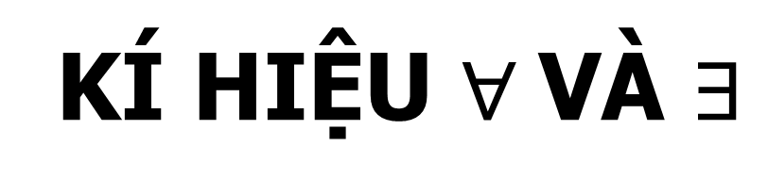
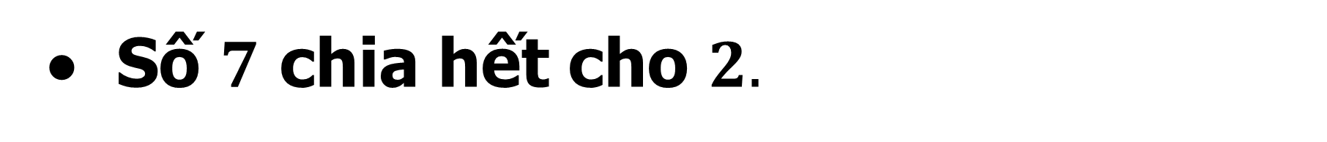


BÀI TẬP SÁCH GIÁO KHOA
BÀI 2/9
Xét tính đúng sai cua mỗi mệnh đề sau và phát biểu mệnh đề phủ định của nó?
a, Mệnh đề “$1794$ chia hết cho $3$”
b, Mệnh đề “$\sqrt{2}$ là một số hữu tỉ”
Bài giải
a, Mệnh đề đúng
Mệnh đề phủ định: “$1794$ không chia hết cho $3$”.
b, Mệnh đề sai
Mệnh đề phủ định: “$\sqrt{2}$ không là một số hữu tỉ” .

Slide 34



BÀI TẬP SÁCH GIÁO KHOA
BÀI 2/9
Xét tính đúng sai của mỗi mệnh đề sau và phát biểu mệnh đề phủ định của nó?
c, Mệnh đề “$π<3,15$” là mệnh đề đúng
Mệnh đề phủ định: “$π≥3,15$ ” .
d, Mệnh đề “$\left|−125\right|≤0$” là mệnh đề sai
Mệnh đề phủ định: $\left|−125\right|>0$.

Slide 35
BÀI TẬP SÁCH GIÁO KHOA
BÀI 3/9
Cho các mệnh đề kéo theo.
Nếu $a$ và $b$ cùng chia hết cho $c$ thì chia $a+b$ hết cho $c$.
Các số nguyên có tận cùng bằng $0$ đều chia hết cho $5$.
Tam giác cân có hai trung tuyến bằng nhau.
Hai tam giác bằng nhau có diện tích bằng nhau.

Slide 36
BÀI TẬP SÁCH GIÁO KHOA
BÀI 3/9
a) Hãy phát biểu mệnh đề đảo của những mệnh đề trên
a) Nếu $a+b$chia hết cho $c$ thì $a$ và $b$ chia hết cho $c$. Mệnh đề sai.
Các số nguyên chia hết cho $5$ thì tận cùng bằng $0$. Mệnh đề sai.
Tam giác có hai trung tuyến bằng nhau thì tam giác là cân. Mệnh đề đúng.
Hai tam giác có diện tích bằng nhau thì bằng nhau. Mệnh đề sai.

Slide 37
BÀI TẬP SÁCH GIÁO KHOA
BÀI 3/9
b) Phát biểu mỗi mệnh đề trên bằng cách sử dụng “điều kiện đủ”
$a$ và $b$ chia hết cho $c$ là điều kiện đủ để $a+b$chia hết cho $c$.
Một số nguyên tận cùng bằng $0$ là điều kiện đủ để số đó chia hết cho $5$.
Điều kiện đủ để một tam giác là cân là có hai đường trung tuyến bằng nhau.
Hai tam giác bằng nhau là điều kiện đủ để chúng có diện tích bằng nhau.

Slide 38
BÀI TẬP SÁCH GIÁO KHOA
BÀI 3/9
c) Phát biểu mỗi mệnh đề trên bằng cách sử dụng “điều kiện đủ”
$a+b$ chia hết cho $c$ là điều kiện cần để $a$ và $b$ chia hết cho $c$.
Các số nguyên chia hết cho $5$ là điều kiện cần để số đó có tận cùng bằng $0$.
Điều kiện cần để tam giác là tam giác cân là nó có hai trung tuyến bằng nhau.
Có diện tích bằng nhau là điều kiện cần để hai tam giác bằng nhau.

Slide 39
BÀI TẬP SÁCH GIÁO KHOA
BÀI 4/9
Phát biểu mỗi mệnh đề sau bằng cách sử dụng khái niệm
“điều kiện cần và đủ”
a) Một số có tổng các chữ số của chia hết cho 9 thì chia hết cho 9 và ngược lại .
b) Một hình bình hành có hai đường chéo vuông góc là một hình thoi và ngược lại.
c) Phương trình bậc hai có hai nghiệm phân biệt khi và chỉ khi biệt thức của nó dương.

Slide 40






BÀI TẬP SÁCH GIÁO KHOA
BÀI 5/9
Dùng kí hiệu $∀,∃$ để viết các mệnh đề sau
a) Mọi số nhân với $1$ đều bằng chính nó.
b) Có một số cộng với chính nó bằng $0$.
c) Mọi một số cộng $1$bằng chính nó.
Bài giải
a) $∀x∈ℝ:x.1=x$.
b) $∃x∈ℝ:x+x=0$.
c) $∀x∈ℝ:x+\left(−x\right)=0$.

Slide 41






BÀI TẬP SÁCH GIÁO KHOA
BÀI 6/9
Phát biểu thành lời mỗi mệnh đề sau và xét tính đúng sai của nó
a) $∀x∈ℝ:x^{2}>0$
b) $∃n∈ℕ:n^{2}=n$
c) $∀n∈ℕ:n≤2n$
d) $∃x∈ℝ:x<\frac{1}{x}$
Bài giải
a) Bình phương của mỗi số thực là số dương
Mệnh đề sai vì $0∈ℝ$ mà $0^{2}=0$.
b) Có số tự nhiên $n$ bằng bình phương của nó
Mệnh đề đúng vì $1∈ℕ:1^{2}=1$.

Slide 42

BÀI TẬP SÁCH GIÁO KHOA
BÀI 6/9
c) “Mọi số tự nhiên thì không lớn hơn hai lần số ấy".
Mệnh đề đúng vì $n≤2n⇔n≥0$.
d) "Có số thực $x$ nhỏ hơn nghịch đảo của nó".
Mệnh đề đúng, chẳng hạn $0,5<\frac{1}{0,5}=2$.

Slide 43

BÀI TẬP SÁCH GIÁO KHOA
BÀI 7/9
Lập mệnh đề phủ định của mỗi mệnh đề sau và xét tính đúng sai của nó
a) $∀n∈ℕ:n⋮n$
b) $∃x∈ℚ:x^{2}=2$
c) $∀x∈ℝ:x<x+1$
d) $∃x∈ℝ:3x=x^{2}+1$
Bài giải
a) Mệnh đề phủ định: “Có số tự nhiên $n$ không chia hết cho chính nó”.
Mệnh đề này đúng vì $n=0∈ℕ$, $0$ không chia hết cho $0$.
b) Mệnh đề phủ định: "Bình phương của một số hữu tỉ là một số khác $2$".
Mệnh đề đúng vì $x^{2}=2⇔x=±\sqrt{2}∈ℝ$.

Slide 44

BÀI TẬP SÁCH GIÁO KHOA
BÀI 7/9
c) Mệnh đề phủ định: $∃x∈ℝ:x≥x+1$ hay "Tồn tại số thực $x$ không nhỏ hơn số ấy cộng với $1$".
Mệnh đề này sai vì $x≥x+1⇔0≥1$(vô lý).
d) Mệnh đề phủ định: $∀x∈ℝ:3x≠x^{2}+1$
Đây là mệnh đề sai vì phương trình $3x=x^{2}+1⇔x=\frac{3±\sqrt{5}}{2}$.

Slide 45


BÀI TẬP TRẮC NGHIỆM
Câu 1
Trong các câu sau, có bao nhiêu câu là mệnh đề ?
$\left(1\right)$ Cố lên, sắp đến rồi !
$\left(2\right)$ Số $15$ là số nguyên tố.
$\left(3\right)$ Tổng các góc của một tam giác là $180°$.
$\left(4\right)$ Số $5$ là số nguyên dương.
A. $4$. B. $1.$ C. $3$. D. $2$.
Trả lời
Chọn C.
“$\left(1\right)$ Cố lên, sắp đến rồi !” là câu cảm thán, không phải mệnh đề.
“$\left(2\right)$ Số $15$ là số nguyên tố” là câu mệnh đề sai.
“$\left(3\right)$ Tổng các gốc của một tam giác là $180°$” là câu mệnh đề đúng.
“$\left(4\right)$ Số $5$ là số nguyên dương” là mệnh đề đúng.

Slide 46

BÀI TẬP TRẮC NGHIỆM
Câu 2
Trong các câu sau, câu nào không là mệnh đề chứa biến?
A. Số $2$ không phải là số nguyên tố. B. $4x^{2}−x−5=0$.
C. $5x−2y=0$. D. $2m+1$ chia hết cho 3.
Trả lời
Chọn A.

Slide 47

BÀI TẬP TRẮC NGHIỆM
Câu 3
Cho mệnh đề P: “ 4 là số chẵn” và mệnh đề Q: “Hà Nội là thủ đô của Việt Nam”. Phát biểu nào sau đây là phát biểu của mệnh đề $P⇒Q$
A. Nếu 4 là số chẵn thì Hà Nội là thủ đô của Việt Nam.
B. Nếu Hà Nội là thủ đô của Việt Nam thì 4 là số chẵn.
C. 4 là số chẵn nếu Hà Nội là thủ đô của Việt Nam.
D. Nếu 4 là số chẵn thì Hà Nội không là thủ đô của Việt Nam.
Trả lời
Chọn A.
Mệnh đề : “Nếu P thì Q” được gọi là mệnh đề kéo theo và kí hiệu là $P⇒Q$.

Slide 48


BÀI TẬP TRẮC NGHIỆM
Câu 4
Mệnh đề phủ định của mệnh đề “Phương trình $ax^{2}+bx+c=0$ $\left(a≠0\right)$ vô
nghiệm” là mệnh đề nào sau đây?
A. Phương trình $ax^{2}+bx+c=0$ $\left(a≠0\right)$ không có nghiệm.
B. Phương trình $ax^{2}+bx+c=0$ $\left(a≠0\right)$ có $2$ nghiệm phân biệt.
C. Phương trình $ax^{2}+bx+c=0$ $\left(a≠0\right)$ có nghiệm kép.
D. Phương trình $ax^{2}+bx+c=0$ $\left(a≠0\right)$ có nghiệm.
Trả lời
Chọn D.
Mệnh đề phủ định của mệnh đề “Phương trình $ax^{2}+bx+c=0$ $\left(a≠0\right)$ vô nghiệm” là mệnh đề “Phương trình $ax^{2}+bx+c=0$ $\left(a≠0\right)$ có nghiệm”.

Slide 49
BÀI TẬP TRẮC NGHIỆM
Câu 5
Cho mệnh đề: “ Nếu hai tứ giác bằng nhau thì diện tích hai tứ giác đó bằng nhau ”. Trong các mệnh đề sau đây, đâu là mệnh đề đảo của mệnh đề trên?
A. “ Nếu hai tứ giác có diện tích bằng nhau thì hai tứ giác đó bằng nhau”.
B. “Nếu hai tứ giác không bằng nhau thì diện tích hai tứ giác đó không bằng nhau”.
C. “Hai tứ giác bằng nhau khi và chỉ khi diện tích hai tứ giác đó bằng nhau”.
D. “ Nếu hai tứ giác có diện tích không bằng nhau thì hai tứ giác đó không bằng nhau”.
Trả lời
Chọn A.

Slide 50


BÀI TẬP TRẮC NGHIỆM
Câu 6
Cho mệnh đề: ”$\left.∃x∈ℝ\right|2x^{2}+3x−5<0$”. Mệnh đề phủ định là
A. “$\left.∀x∈ℝ\right|2x^{2}+3x−5≥0$”. B. “$\left.∀x∈ℝ\right|2x^{2}+3x−5>0$”.
C. “$\left.∃x∈ℝ\right|2x^{2}+3x−5>0$”. D. “$\left.∃x∈ℝ\right|2x^{2}+3x−5≥0$”.
Trả lời
Chọn A.
Mệnh đề phủ định của mệnh đề “$\left.∃x∈ℝ\right|2x^{2}+3x−5<0$” là mệnh đề “$\left.∀x∈ℝ\right|2x^{2}+3x−5≥0$”.

Slide 51


BÀI TẬP TRẮC NGHIỆM
Câu 7
Trong các mệnh đề dưới đây mệnh đề nào đúng?
A. $∀ n∈ℕ, n+4$ chia hết cho $4$. B. $∀x∈ℝ, x^{2}>x$.
C. $∃ r∈ℚ, r^{2}=7$. D. $∀ x∈ℝ, x^{2}+1>0$.
Trả lời
Chọn D.
D: Đúng vì $x^{2}≥0,∀x∈ℝ$ nên $x^{2}+1>0,∀x∈ℝ$.
A: $n=1⇒n+4=5$ không chia hết cho $4$.
B: HS hiểu nhầm mọi số bình phương đều lớn hơn chính nó.
C: HS hiểu nhầm $\sqrt{7}∈ℚ$.

Slide 52

BÀI TẬP TRẮC NGHIỆM
Câu 8
Cách phát biểu nào sau đây không thể dùng để phát biểu mệnh đề: $A⇒B$.
A. $A$ là điều kiện đủ để có $B$. B. $A$ là điều kiện cần để có $B$.
C. Nếu $A$ thì $B$. D. $A$ kéo theo $B$.
Trả lời
Chọn B.
Đáp án B sai vì $B$ mới là điều kiện cần để có $A$.

Slide 53

BÀI TẬP TRẮC NGHIỆM
Câu 9
Cho các mệnh đề sau:
(1) $a⋮2$ và $a⋮3⇔a⋮6$. (2) $a⋮3⇔a⋮9$.
(3) $a⋮2⇔a⋮4$. (4) $a⋮3$ và $a⋮6$ thì $a⋮18$.
(5) $a+b<0⇔a<0$ và $b<0$. (6) $ab=0⇔a=0$ hoặc $b=0$.
(7) Hai tam giác bằng nhau khi và chỉ khi hai tam giác đó đồng dạng.
(8) Một tam giác là tam giác vuông khi và chỉ khi đường trung tuyến ứng với cạnh huyền bằng một nửa cạnh huyền.
Có bao nhiêu mệnh đề sai trong các mệnh đề trên?
A. 4. B. 6. C. 5. D. 7.

Slide 54

BÀI TẬP TRẮC NGHIỆM
Trả lời
Chọn C.
(1) đúng.
(2) sai, ví dụ $6⋮3$ nhưng $6\overset{̸}{⋮}9$.
(3) sai, vì $2⋮2$ nhưng $2\overset{̸}{⋮}4$.
(4) sai, vì $6⋮3$ và $6⋮6$ nhưng $6\overset{̸}{⋮}18$.
(5) sai, ví dụ a = 5, b = -7 có tổng a + b < 0 nhưng a > 0.
(6) đúng.
(7) sai, 2 tam giác đồng dạng có thể không bằng nhau.
(8) đúng.

Slide 55

BÀI TẬP TRẮC NGHIỆM
Câu 10
Cho mệnh đề $A=“∀x∈ℝ:x^{2}+x≥−\frac{1}{4}”$. Lập mệnh đề phủ định của mệnh đề $A$
và xét tính đúng sai của nó.
A. $\overline{A}=“∃x∈ℝ:x^{2}+x≥−\frac{1}{4}”$. Đây là mệnh đề đúng.
B. $\overline{A}=“∃x∈ℝ:x^{2}+x≤−\frac{1}{4}”$. Đây là mệnh đề đúng.
C. $\overline{A}=“∃x∈ℝ:x^{2}+x<−\frac{1}{4}”$. Đây là mệnh đề đúng.
D. $\overline{A}=“∃x∈ℝ:x^{2}+x>−\frac{1}{4}”$. Đây là mệnh đề sai.

Slide 56

BÀI TẬP TRẮC NGHIỆM
Trả lời
Chọn D
Phủ định của $∀$ là $∃$.
Phủ định của $≥$ là $<$.
$\overline{A}=“∃x∈ℝ:x^{2}+x>−\frac{1}{4}”$. Đây là mệnh đề sai.

